Slide 1
每周汇报
杨攀原 7月14日

Slide 2
博弈论在同伴互评中的应用
论文：
名称：Incentivizing Peer Grading in MOOCS: an Audit Game Approach-IJCAI-2015
会议：International Joint Conference on Artificial Intelligence
作者：Alejandro Carbonara, Anupam Datta, Arunesh Sinha

Slide 3
背景介绍
两个角色：教师和学生
学生的行动：1. 学生需要完成作业，并且完成互评任务。
2.学生需要合理分配时间在两个任务上
教师的行动：分配时间来检查学生的评价作业
此外，教职员工和学生都有自然的（utility functions）效用函数
对于学生来说，效用函数是他们的作业成绩，如果他们的互评成绩与教师评价成绩不一致，就可能受惩罚。
对于教师来说，效用函数是班级的总分数均值与学生的互评准确性相关数之和，学生的互评越不准确，相关数越小。

Slide 4
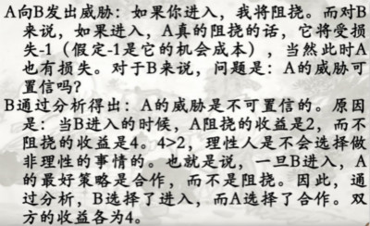
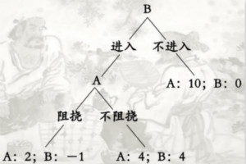
贡献
提出了新的用来表示互评系统的数学模型，并且采用Stackelberg equilibrium（斯塔克尔伯格均衡）来求最优解。
斯塔克尔伯格均衡是一个均衡概念，这个博弈的两个参与者分别是leader和follower，leader先行选择，follower观察到leader的选择后再作选择。
某个地域，有两个公司A、B要展开竞争，A本来处于垄断地位，利润是10亿，然后B是创业公司，想进入该市场，这期间可能的双方的利润变化如下：

Slide 5
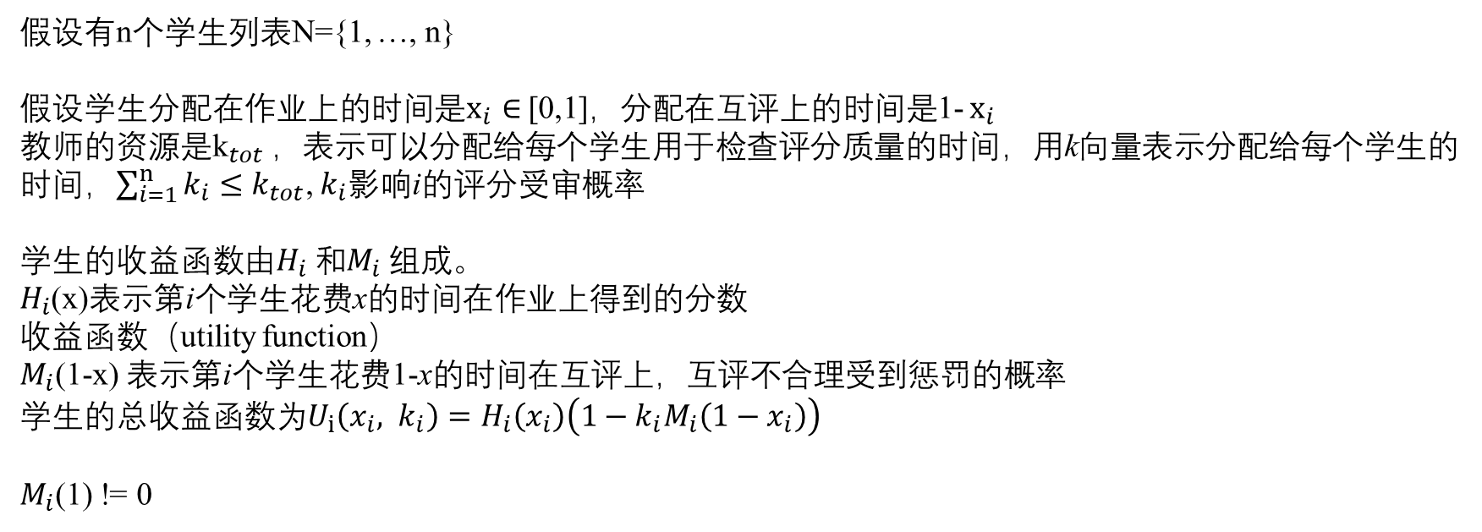
数学模型
假设有n个学生列表N={1, …, n}
假设学生分配在作业上的时间是$x_{i}∈$[0,1]，分配在互评上的时间是1- $x_{i}$
教师的资源是${\text{k}}_{tot}$，表示可以分配给每个学生用于检查评分质量的时间，用k向量表示分配给每个学生的时间，$\sum_{i=1}^{n}{k_{i}≤k_{tot}}$, $k_{i}$影响i的评分受审概率
学生的收益函数由$H_{i}$和$M_{i}$组成。
$H_{i}$(x)表示第i个学生花费x的时间在作业上得到的分数
收益函数（utility function）
$M_{i}$(1-x) 表示第i个学生花费1-x的时间在互评上，互评不合理受到惩罚的概率
学生的总收益函数为$U_{i}\left(x_{i}, k_{i}\right)=H_{i}\left(x_{i}\right)\left(1−k_{i}M_{i}\left(1−x_{i}\right)\right)$
$M_{i}$(1) != 0

Slide 6
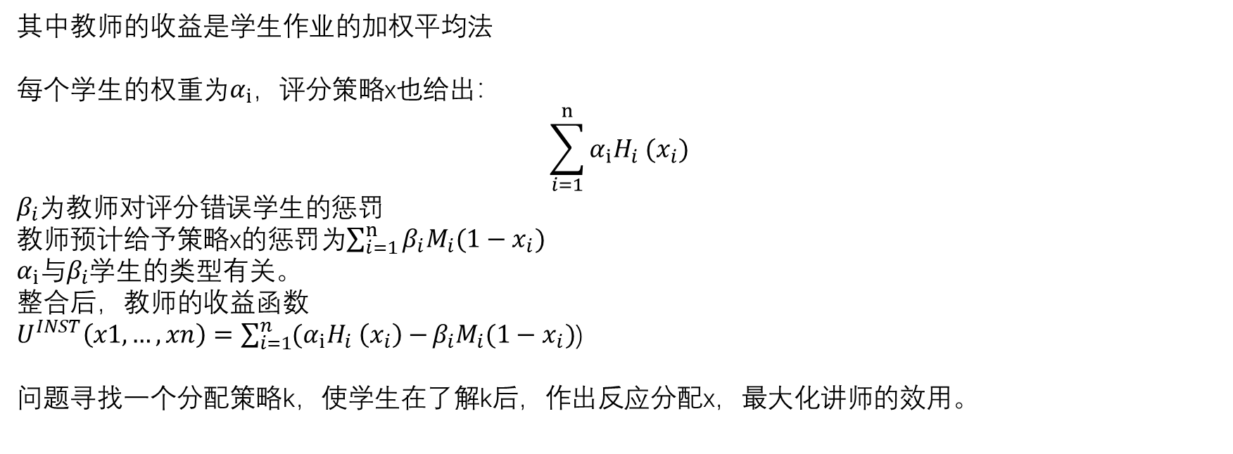
数学模型
其中教师的收益是学生作业的加权平均法
每个学生的权重为$α_{i}$，评分策略x也给出：
$$\sum_{i=1}^{n}{α_{i}H_{i} (x_{i})}$$
$β_{i}$为教师对评分错误学生的惩罚
教师预计给予策略x的惩罚为$\sum_{i=1}^{n}{β_{i}M_{i}(1−x_{i})}$
$α_{i}与β_{i}$学生的类型有关。
整合后，教师的收益函数
$U^{INST}\left(x1, …, xn\right)=\sum_{i=1}^{n}{(α_{i}H_{i} \left(x_{i}\right)−}β_{i}M_{i}(1−x_{i})$)
问题寻找一个分配策略k，使学生在了解k后，作出反应分配x，最大化讲师的效用。

Slide 7
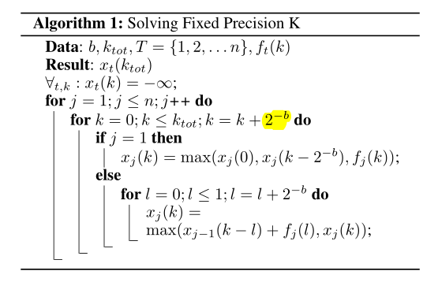
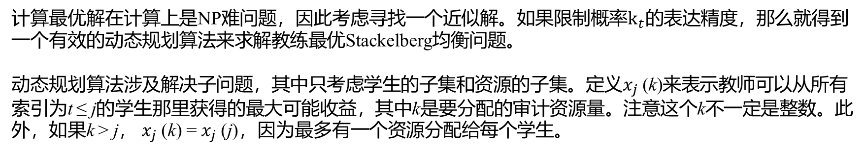
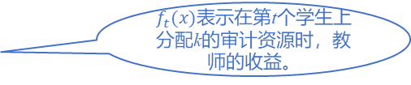
求解方法——动态规划
计算最优解在计算上是NP难问题，因此考虑寻找一个近似解。如果限制概率$k_{t}$的表达精度，那么就得到一个有效的动态规划算法来求解教练最优Stackelberg均衡问题。
动态规划算法涉及解决子问题，其中只考虑学生的子集和资源的子集。定义$x_{j}$(k)来表示教师可以从所有索引为t ≤ j的学生那里获得的最大可能收益，其中k是要分配的审计资源量。注意这个k不一定是整数。此外，如果k > j， $x_{j}$(k) = $x_{j}$(j)，因为最多有一个资源分配给每个学生。
b表示将k从连续值变为离散值的参数，以便于动态规划。
$f_{t}(x)$表示在第t个学生上分配k的审计资源时，教师的收益。
这里的1是因为在现实场景中，一个学生最多分配到1个审计资源。

Slide 8
互评的概率图模型调研
Improving Peer Assessment Accuracy by Incorporating Relative Peer Grades-EDM-2019
Leveraging Social Connections to Improve Peer Assessment in MOOCs-WWW-2017
Leveraging Cognitive Diagnosis to Improve Peer Assessment in MOOCs-IEEEAccess-2021

Slide 9
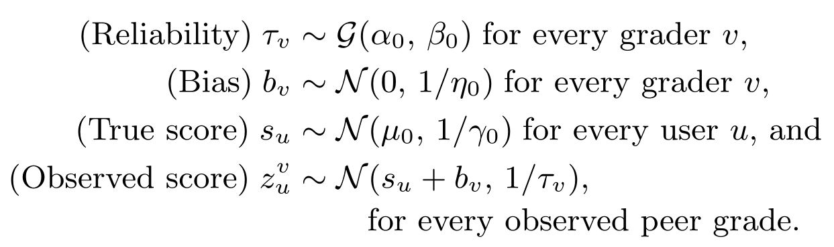
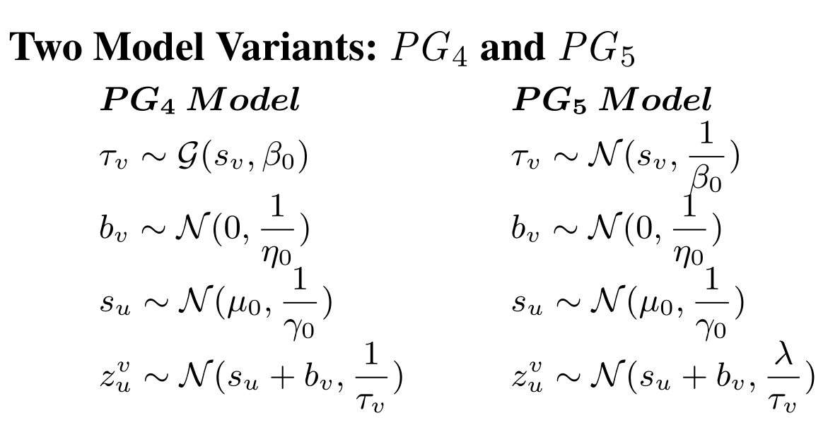
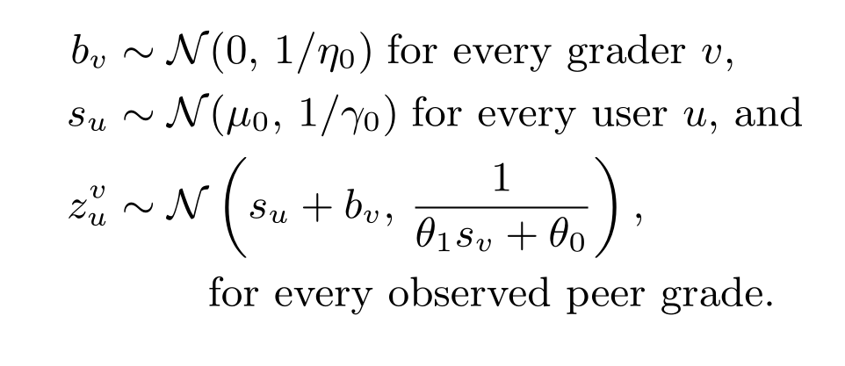



传统概率模型方法
$${\text{PG}}_{1}$$
$${\text{PG}}_{3}$$
$${\text{PG}}_{4}和{\text{PG}}_{5}$$

Slide 10
相对分数
1. Improving Peer Assessment Accuracy by Incorporating Relative Peer Grades
EDM-2019
贡献：
提出了相对分数（relative grades）的概念，如果一个评分者g给学生i和j评分，相对分数为两个评分之差，可以更好地表示评分者的偏置信息。
在汇总的吉布斯采样算法中加入了相对分数进行优化，
实验数据集没有引入新的信息，取得了更好地效果。
相关工作情况：
没有“相对分数” 定义的文章，只列举了之前概率图模型的文章。
是否有数学公式证明想法的真实性：
没有详细证明过程。

Slide 11
社交关系
2. Leveraging Social Connections to Improve Peer Assessment in MOOCs
WWW-2017
贡献：
引入了学生之间的社交网络关系，认为一个如果一个学生是严格的评分者，那么他的朋友也可能是严格的评分者。
加入学生相关关系，优化了在吉布斯采样时的汇总模型算法。
使用的实验数据集加入了学生的社交网络信息，社交网络信息直接通过MOOC平台关联的账号获得，预测结果优于过去的模型。
相关工作情况：
在社交网络分析研究中有相关工作提出了在同一社交网络中，人们的性格特征会互相影响。交谈的越多，他们的性格越加相似。
是否有数学公式证明想法的真实性：
相关工作中存在公式证明。

Slide 12
认知诊断
3. Leveraging Cognitive Diagnosis to Improve Peer Assessment in MOOCs
IEEEAccess-2021
贡献：
在传统的同伴互评模型上应用了认知诊断，通过学生对知识点的掌握程度求出学生的能力程度，通过能力程度来优化的可信度。
通过加入对知识点的掌握程度，重新计算了汇总吉布斯采样的公式。
使用的数据集导入了学生之前的答题记录来估计学生对知识点的掌握程度，并且需要知道题目对应的知识点
相关工作情况：
认知诊断的相关研究可以有效的求出学生对知识点的掌握程度
文章是否证明了新提出观点的有所影响：
做实验说明了学生的评分能力与学生的能力程度相关。

Slide 13
总结研究内容
 | 相对分数 | 社交关系 | 认知诊断
是否可以使用公开数据集 | 可以使用 | 不可以使用 | 不可以使用
是否有严格的数学公式证明 | 无 | 有 | 无
是否在修改了吉布斯采样算法 | 是 | 是 | 是

Slide 14
提出的新的思路
一种考虑了学生之间嫉妒心理的概率图模型
贡献：
在传统的同伴互评模型上考虑了学生之间的嫉妒心理，在提交作业后打分，学生就能看到答案，对自己的分数有一定估计，如果看到比自己分数要高的同学，出于嫉妒的心理，可能在主观意向上会将分数打低，本文考虑了这一因素，提出了改进。
实现思路：可以将学生的分数抽象为层次，在低层次学生对高层次学生进行打分时，将会有更大的偏置和更小的可行度。
由于学生的嫉妒心来源于本次作业分数，如果处理得当，数据集不需要导入其他的数据项。
相关工作情况：
A Study of Contest Incentive System Incorporating Envy Based on Behavioral Game Theory
文章是否证明了新提出观点的有所影响：
未知。

